Slide 1
Acciones y condiciones que facilitan u obstaculizan el desarrollo integral

Slide 2
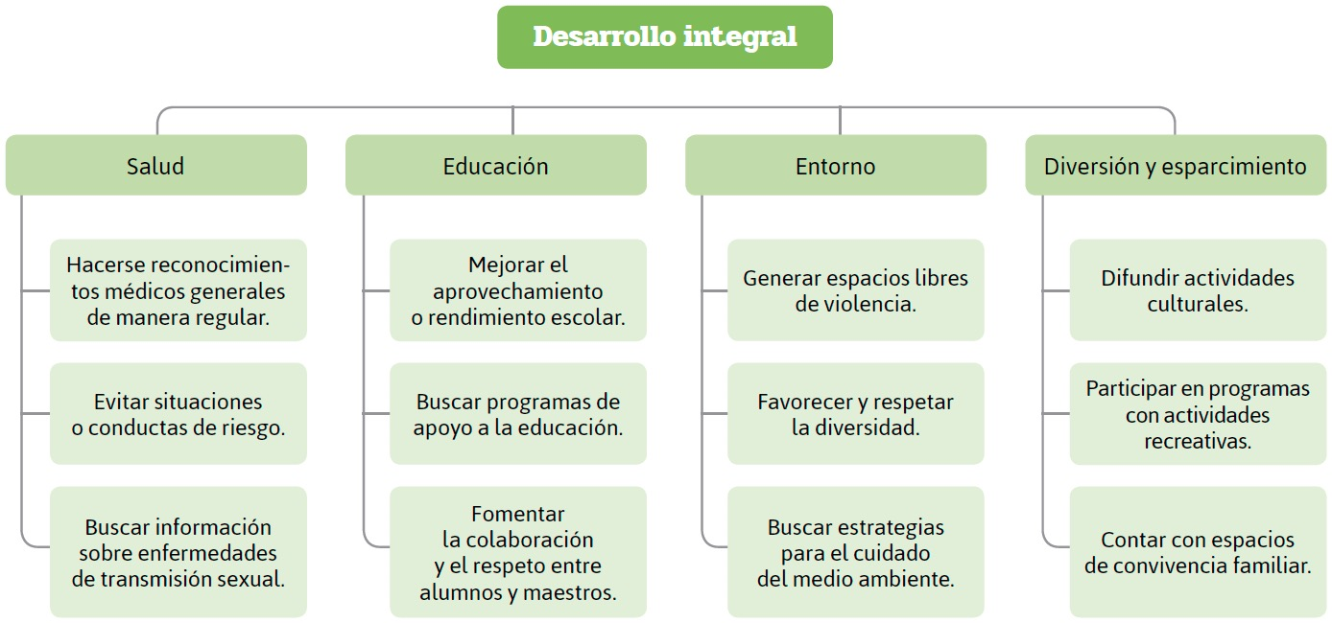
Las acciones que favorecen el desarrollo integral de los adolescentes surgen del respeto que tanto la sociedad como el Estado otorguen a los derechos humanos, así como de las acciones que se pongan en práctica en los distintos ámbitos de participación de los adolescentes para hacerlos vigentes

Slide 4
se deben crear ambientes propicios para mejorar todos los aspectos de la vida humana, tanto de manera individual como colectiva. Sin embargo, hay condiciones sociales, políticas e internacionales que lo favorecen u obstaculizan, como lo muestra el esquema

Slide 5
Para que todas las personas tengan acceso a las oportunidades de desarrollo humano integral se requiere del progreso equitativo en las comunidades. En este sentido, las políticas que impulsan el desarrollo humano integral consideran tres aspectos fundamentales: .
Equidad. Para que los apoyos, estímulos y oportunidades se repartan de manera equitativa entre la población. De otro modo, se restringen las opciones de muchas personas, a veces de sectores completos de una sociedad.
Sustentabilidad. Las estrategias de desarrollo deben satisfacer las necesidades de las generaciones presentes sin comprometer los recursos de las generaciones futuras. Por ejemplo, en materia ambiental, la Organización para la Cooperación y el Desarrollo Económicos (ocde) recomienda a México combatir la deforestación, mejorar el acceso al agua potable y aumentar el tratamiento de aguas de desecho; proteger la biodiversidad; abatir la contaminación del aire y proteger la naturaleza.
Productividad. El desarrollo requiere la creación de riqueza, la cual se logra con inversiones, proyectos que lo impulsen y el aprovechamiento razonable de los recursos. En este rubro, según la ocde, México ocupa el último lugar, a pesar de ser uno en los que más horas se trabaja

Slide 6
EQUIDAD
SUSTENTABILIDAD
PRODUCTIVIDAD

Slide 7
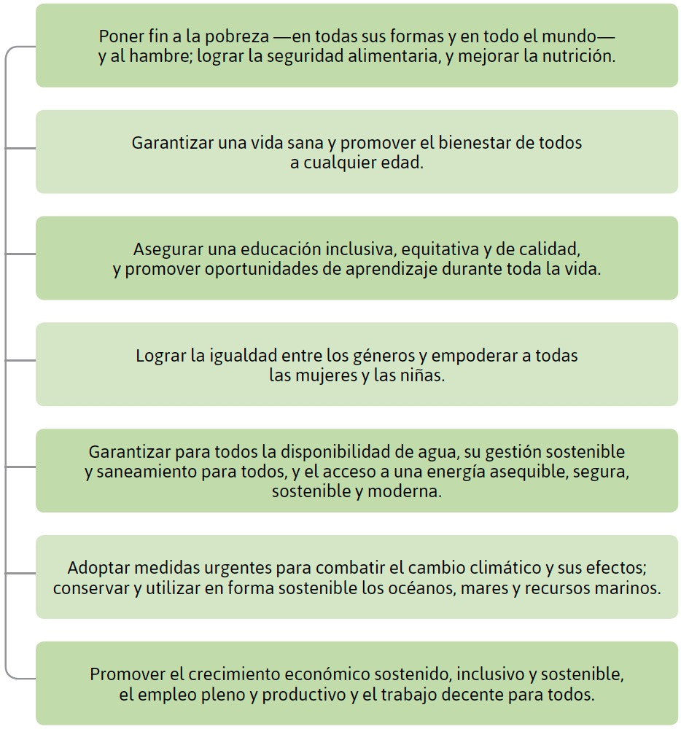
La mayoría de los obstáculos para el bienestar de las personas son similares en un gran número de países. En ese contexto, la Asamblea General de las Naciones Unidas aprobó en 2015 la Agenda 2030 para el Desarrollo Sostenible, que propone 17 objetivos y 169 metas cuya consecución contribuiría al desarrollo integral (esquema 1.6). El documento contiene un plan de acción al que los países se comprometen para hacerlo realidad.
Cada uno de esos objetivos contribuye de manera integrada e indivisible a aspectos económicos, sociales y ambientales cuyo cumplimiento podría traducirse en un entorno favorable para el ejercicio del desarrollo humano integral. En el siguiente esquema mencionamos algunos de los más trascendentales.

